Slide 1
XDS/ XDS-I/ ATNA

Slide 2

摘要

Slide 3

XDS - Overview
XDS的目的:
  支持具有不同护理设置的医疗机构组织之间的文档共享
技术实现-- ebXML 3.0是一组支持模块化电子商务框架的规范
IHE集成规范的跨机构文档共享
  简单文本
  格式化文本（例如HL7的临床文档架构V1）
  影像（例如DICOM）
  结构化的词汇编码型的临床信息（例如CDA Release 2、CCR、DICOM SR）的文档
Notes:
在跨机构文档共享中文档的概念并不限于文本信息。由于跨机构文档共享是文档内容无关的，所以可以支持任何类型的临床信息，不论内容是什么或如何表示。这使得IHE集成规范的跨机构文档共享能够平等的处理包含简单文本、格式化文本（例如HL7的临床文档架构版本1）、影像（例如DICOM）或结构化的词汇编码型的临床信息（例如CDA Release 2、CCR、CEN ENV 13606、DICOM SR）的文档。为了确保在文档来源和文档使用者之间所必需的协同工作能力，临床相关域必须采用某种关于文档格式、结构和内容的策略方针。

Slide 4
XDS相关Profile
XDS-MS: Medical Summaries
XDS-SD: Scanned Documents
XDS-Lab: Lab Reports
XDS-I: DICOM Images
以上Profile基于XDS之上，对文档内容与格式加以约束，对EBXML元数据(Metadata)的使用也加以约束

Slide 5
The development of XDS related profiles
Time | Profiles | Full name of profiles
2004.8 | XDS | Cross-Enterprise Document Sharing
2005.8 | XDS-I | Cross-Enterprise Document Sharing for Images
2006.8 | XDS-Lab | Cross-Enterprise Document Sharing of Laboratory Reports
 | XDS-SD | Cross-Enterprise Document Sharing of Scanned Document
 | XDS-MS | Cross-Enterprise Document Sharing of Medical Summaries
2007.8 | XDS.b | Cross-Enterprise Document Sharing-b
 | XCA | Cross Community Access

Slide 6
XDS相关Profile结构
XDS-MS
XDS-SD
XDS-Lab
XDS-I
XDS
EBXML+WEB SERVICE

Slide 7
其他相关框架
CT (Consistent Time) - network time
ATNA
  Node authentication
  Event logging
PIX
  Patient Identity Domains
  Affinity Domain
  Pix XREF Mgr
PDQ (Patient Demographics Query)
  PatientID lookup based on Patient Demographics

Slide 8
角色

Slide 9
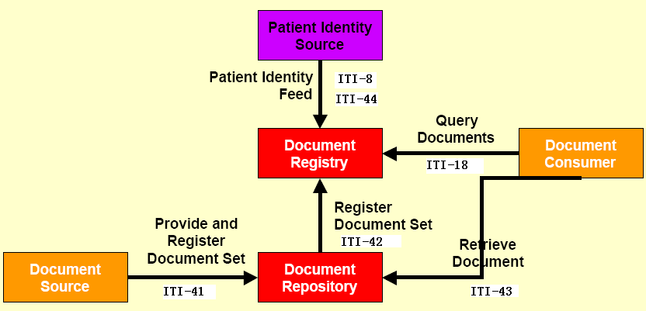
XDS角色与事务

Slide 10
XDS文档注册流程
病人ID源：注册病人ID及病人相关信息到文档注册库（HL7 V2或HL7 V3）
文档源：向文档存储库提交文档及其元数据、文档唯一号
文档存储库：保存文档源提交的文档，把文档源提交的元数据，附加上存储库唯一号，向文档注册库注册文档信息
文档注册库：接收文档存储库提供的文档注册信息，并注册到数据库，即存储并管理元数据

Slide 11
XDS文档使用流程
文档消费者：根据病人ID向文档注册库查询文档相关信息
文档消费者：通过文档唯一号与存储库唯一号，到相应的存储库获取文档
该结构可支持集中式存储（一注册库＋一存储库）或分布式存储（一注册库＋多存储库）

Slide 12
XDS相关对象及其属性
文档（Document）:XDS存储信息的最小单元
目录（Folder）:用于组织文档，作为相关文档的容器，通常以一次就诊产生一个目录，目录不可嵌套，只对应单个病人的数据
关联（Association）:用于指定文档与文档、文档与目录间的关联
提交集（Submission Set）:一次提交的元数据、文档、目录、关联等信息的集合，只对应单个病人的数据
以上对象及其属性在元数据中以EBXML方式表达

Slide 13

文档属性
作者（单位、个人信息等）(Author)
标题(Title)
说明(Comments)
创建时间(CreationTime)
服务开始/结束时间(ServiceStartTime)
状态(Availability Status):已提交、已审核、已废弃等
文档唯一号(UniqueId):文档创建者产生，外部使用
文档UUID:全球唯一标识，文档注册库内部使用
病人ID及病人信息

Slide 14
文档属性
分类代码
  大类（Class Code)：如检查报告、检查图像、检验报告、出院记录等）
  小类（Type Code)：如检查报告分类：超声、放射、磁共振等
  事件代码（Event Code)：如检查项目等
  医疗机构类型（Heathcare Facility Code）:医疗机构类型
  实施设置代码（Practice Setting Code）：如试验学、放射学
  保密性代码（Confidentiality Code）：保密性代码

Slide 15
文档属性
技术参数
  MIME Type：文档存储库的文档类型，如application/pdf
  Format Code：文档格式代码，如urn:ihe:rad:PDF
  Size:文档字节数
  Hash:文档内容哈希值，由文档存储库计算，用于文档注册库判断文档重复提交
  Language:语言代码，参见RFC3066
  URI:用于提取文档的HTTP URL，XDS.a使用，XDS.b已废除该用法

Slide 16
XDS Actors
Document Source（文档源）
文档来源是文档的生产者和发布者。负责发送文档给文档存储库角色。为了用文档注册角色对后续文档进行注册，还向文档存储库角色提供元数据。
组织文档元数据和文档并提交给文档仓库角色
提交一个文档作为附注文档到文档仓库中已经存在的文档中
提交一个文档仓库中已存在的文档修改替换的文档
创建一个文档夹
增加一或多个文档到一个文档夹中
June 28-29, 2010
IHE Interoperability Worshop
Notes:
“文档源”负责生成医疗文档，并提供/注册到“文档存储池”。医疗文档的信息可以来源于医院PACS、HIS或EMR等信息系统。

Slide 17
XDS Actors
Document Consumer（文档使用者）
文档使用者角色按照某种条件向文档注册角色查询文档，并从一个或多个文档储存库中获取选择的文档。
生成 Registry Stored Query 消息并将其发送给文档注册中心
获取文档
IHE Interoperability Worshop
Notes:
医生通过“文档消费者”查询感兴趣病人的文档索引。然后可以根据查询结果从对应的“文档存储池”提取病人医疗文档

Slide 18
XDS Actors
Document Repository（文档存储库）
文档存储库不但负责永久存储这些文档，还负责对这些文档进行注册。为了接下来文档使用者可以获取文档，可以给文档分配一个URI。
接收文档和文档元数据
为文档归档
增加数据仓库信息到接收到的元数据中，使得文档可以被获取到
将元数据forward 到文档注册中心
提供被请求的文档给文档消费者
IHE Interoperability Worshop

Slide 19
XDS Actors
Document Registry（文档注册者）
文档注册角色在文档入口维护关于每个已注册文档的元数据。这包括存储在知识库中的文档的链接。文档注册对从文档使用者角色中按指定的规则查询文档集作出响应。还在文档注册时执行一些特殊的医疗技术政策。
应用由患者索引源提供的患者身份信息来确保文档元数据关联到一个已知患者
通过跟踪信息修改操作来更新患者元数据中的患者身份信息 (e.g. merge)
索引、存储和获取文档元数据
接收和执行针对文档元数据的查询操作
返回选取的文档元数据给文档消费者
IHE Interoperability Worshop

Slide 20
XDS Actors
Patient Identity Source（患者标识信息源）
患者标识信息源角色是每个患者的唯一身份识别符的提供者并维护一个身份特征集。患者标识信息源使得注册者角色在和其他角色的交互过程中患者标识符的验证变得更容易。
IHE Interoperability Worshop
Notes:
01,04,05,08

Slide 21
Transaction
Provide & Register Document Set-b（提供与注册文档集）
文档来源角色发起提供和注册文档集事务。对提交的集合中的每一个文档，文档来源角色既把文档和相应的文档元数据。文档的存储库负责永久存储这些文件，并使用文档注册事务，将从文档来源角色获取的文档注册中对文档进行注册。
Register Document Set-b（注册文档集）
文档存储库角色发起注册文档集事务。这一事物允许文档存储库角色通过提供每个文档要注册的元数据来使用文档注册来注册一个或多个文档。这个文档元数据将被用来在注册者生成一个XDS文档条目。在允许文档注册前，文档注册角色要确保文档元数据是正确的。如果一个或多个文档确认元数据失败，此注册文档集事务就全部失败。为支持复合文档，一个XDS文档可能是一个多部分文档。文档存储库必须把多部分文档作为一个不透明实体来处理。根据XDS集成规范，文档存储库不必分析或处理多部分文档的多部分机构和每部分内容。

Slide 22
Registry Stored Query（查询注册）
查询注册事务由文档使用者角色代表看护提供者（EHR-CR）向文档注册发起。文档注册角色按照提供者指定的查询条件搜索本地文档注册，将返回一个包含符合指定条件的元数据的文档列表，其中的元数据包括在一个或多个文档存储库，其中还有每个相应文档的位置和识别符。
Retrieve Document Set（获取文档）
文档使用者角色发起获取文档事务。文档存储库将返回文档使用者指定的文档。为支持复合文档，XDS文档可以是一个多部分文档。文档使用者必须采取适当的措施使得用户能够获取多部分文档的内容。
Patient Identity Feed（患者识别信息输入）
患者识别信息输入事务用来传送患者识别符。它传递患者识别符和相关的人口学数据，这些标识符合人口学数据是在建立患者身份或者关键人口数据被修改或合并时被获取的。在XDS集成模式中目的是把已经在相关域中注册的患者识别符传递到注册者。

Slide 23
XDS Document
是提交注册信息的最小单元
必须是人和应用可读的
附带定义一个Meta-data 作为对该文档的描述，由Document Source 提交并注册到注册中心.
该文档将被文档仓库以某种MIME类型保存，并可以被获取.
Notes:
The EHR-LR (Longitudinal Record) brings together patient encounter information managed by multiple care delivery systems, ranging from EHR-CR (Care-delivery Record) in a large hospital network to small physician practice management systems.
EHR-LR will be cross-enterprise, possibly across large geographical regions, and may include one or more clinical domains.
EHR-LR will be typically collected and retained over a large period of time, providing a deep historic record for the patient.
EHR-LR is supported by repositories of encounter data that contribute to the patient’s longitudinal healthcare record.
EHR-LR data will be found in multiple repositories that will interoperate and provide a seamless historical view of the patient.
Encounter data will very likely include some clinical documents, state and workflow information that will not be stored in the EHR-LR.

Slide 24
XDS Submission Set
由唯一的一个文档源创建.
关联唯一的一个患者.
记录一个新文档Records new documents.
关联之前的一个文档References prior documents.
可以通过查询注册事务来获取
June 28-29, 2005
IHE Interoperability Worshop
Notes:
The EHR-LR (Longitudinal Record) brings together patient encounter information managed by multiple care delivery systems, ranging from EHR-CR (Care-delivery Record) in a large hospital network to small physician practice management systems.
EHR-LR will be cross-enterprise, possibly across large geographical regions, and may include one or more clinical domains.
EHR-LR will be typically collected and retained over a large period of time, providing a deep historic record for the patient.
EHR-LR is supported by repositories of encounter data that contribute to the patient’s longitudinal healthcare record.
EHR-LR data will be found in multiple repositories that will interoperate and provide a seamless historical view of the patient.
Encounter data will very likely include some clinical documents, state and workflow information that will not be stored in the EHR-LR.

Slide 25
XDS Folder
组织一个或者多个文档·.
一个患者的一组文档.
可能包含来自多个文档源的文档.
可以将已经存在的文档放入某文件夹中.
可以通过查询注册中心的方式获取到.
June 28-29, 2005
IHE Interoperability Worshop
Notes:
The EHR-LR (Longitudinal Record) brings together patient encounter information managed by multiple care delivery systems, ranging from EHR-CR (Care-delivery Record) in a large hospital network to small physician practice management systems.
EHR-LR will be cross-enterprise, possibly across large geographical regions, and may include one or more clinical domains.
EHR-LR will be typically collected and retained over a large period of time, providing a deep historic record for the patient.
EHR-LR is supported by repositories of encounter data that contribute to the patient’s longitudinal healthcare record.
EHR-LR data will be found in multiple repositories that will interoperate and provide a seamless historical view of the patient.
Encounter data will very likely include some clinical documents, state and workflow information that will not be stored in the EHR-LR.

Slide 26
Document Availability Management
Submitted
Registration in progress
Approved
Available for Patient Care
Availability Status Visible to a Document Source
Availability Status Visible to a Document Consumer
Deprecated
Obsolete
Deleted
Availability Status Change under the control of the
original document source and patient (if allowed in Affinity Domain)
Notes:
Deprecated

Slide 27
Document Life Cycle Management
Addendum to a registered document
Time
Document
Addendum
A two-way relationship between Original and Addendum
Addendum
Replacing a registered document by a new document
Time
Document 1
(Approved)
A two-way relationship between Original and Replacement Document.
Replacement
Document 1
(Deprecated)
Replacement
Document
Registering an alternate form of a registered document
Document 1
(Approved)
Transform
A two-way relationship between Original and Transform (alternative format, same scope).
Document 2
(transform)

Slide 28
XDS Submission Request
Created by a single Document Source through a single Provide & Register Document Set transaction.
包含一个提交集和0或多个：
  新的文档
  关联到一个已经存在的文档
  文档夹
  关联文档到文件夹
Notes:
The EHR-LR (Longitudinal Record) brings together patient encounter information managed by multiple care delivery systems, ranging from EHR-CR (Care-delivery Record) in a large hospital network to small physician practice management systems.
EHR-LR will be cross-enterprise, possibly across large geographical regions, and may include one or more clinical domains.
EHR-LR will be typically collected and retained over a large period of time, providing a deep historic record for the patient.
EHR-LR is supported by repositories of encounter data that contribute to the patient’s longitudinal healthcare record.
EHR-LR data will be found in multiple repositories that will interoperate and provide a seamless historical view of the patient.
Encounter data will very likely include some clinical documents, state and workflow information that will not be stored in the EHR-LR.

Slide 29
  工作流

Slide 30
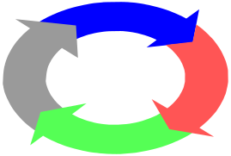



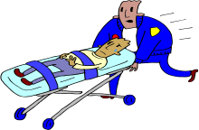


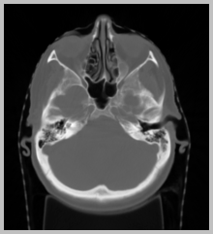



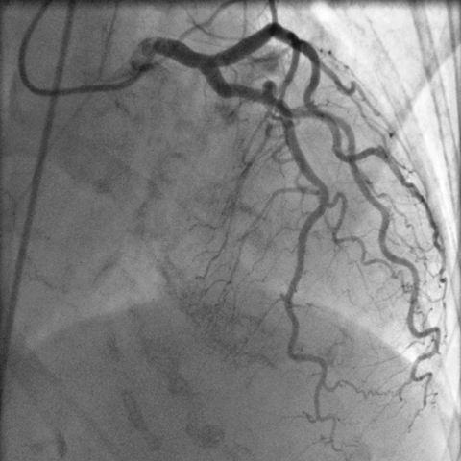





XDS 方案+ PIX 框架的应用
Patient Identity Feed
A87631
Patient Identity Feed
M8354673993
M8354673993
14355
14355
L-716
14355
A87631
A87631
L-716
XAD Patient
Identity Source
US Exam
System
M8354673993
ED Application
Physician Office
Patient Identity Feed
One Identity
PACS A
L-716
PIX Query
PIX Query
EHR System
PACS B
Provide & Register
Lab Info. System
Community Clinic
Teaching Hospital
XDS Clinical Affinity Domain

Slide 31

XDS 方案+ PIX框架 的应用
XAD Patient
Identity Source
(Cross Reference)
M8354673993
14355
A87631
Query Document
Patient Identity Feed
(patient mapping list)
US Exam
System
Query Document
ED Application
Physician Office
Retrieve Document
Retrieve Document
Register
Document Registry
Document Repository
PACS A
L-716
Provide & Register
Register
Provide & Register
EHR System
Document Repository
Query Document (using Pt ID)
Register (using Pt ID)
Retrieve Document
Provide & Register
PACS B
Lab Info. System
ATNA Audit record repository
Community Clinic
CT Time server
Teaching Hospital
XDS Clinical Affinity Domain

Slide 32
Example of Submission Request
Document Registry
Submission Request
Folder A
Submission
Set
1
Document
Entry
Document
Entry
Document
Document
Document Repositories
June 28-29, 2005
IHE Interoperability Worshop

Slide 33
文件夹管理选项
在这个选项中文档来源提供执行下列操作的能力：
生成一个文件夹
把一个或多个文档放入一个文件夹
注：为了支持在现有文件夹中添加文档，可能需要把文档来源和文档使用者组合使用，以实现查询注册（例如获取现有文档入口的UUIDs）。

Slide 34
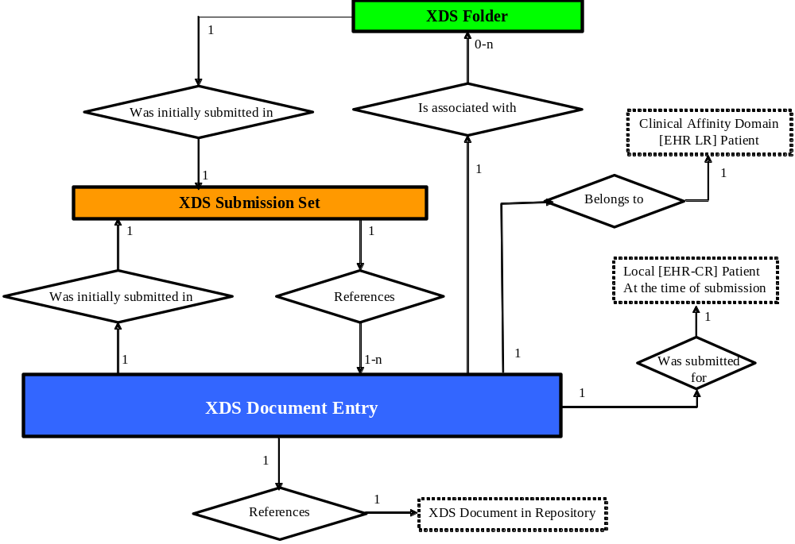
XDS Query Model
June 28-29, 2005
IHE Interoperability Worshop

Slide 35
XDS Query Principles
Query Keys: Against a generic set of “document attributes” to ensure deterministic searches, e.g.:
  Patient Id
  Service Start and Stop Time
  Document Creation Time
  Document Class Code and Display Name
  Practice Setting Code and Display Name
  Healthcare Facility Type Code, Display Name
  Availability Status (Available, Deprecated)
  Document Unique Id
June 28-29, 2005
IHE Interoperability Worshop

Slide 36
XDS Query Principles
Query Keys: Against a generic set of submission set/Folder attributes to ensure deterministic searches:
  Submission Set Id and Content Code.
  Submission date/time
  Folder Id and List of Content Codes
  Folder last update date/time
June 28-29, 2005
IHE Interoperability Worshop

Slide 37
ebXML与对象
ebXML是一组支持模块化电子商务框架的规范
XDS.b依据ebXML 3.0
XDSDocumentEntry::ExtrinsicObject
XDSFolder::RegistryPackage
XDSSubmissionSet ::RegistryPackage
XDSAssociation::Association
示例

Slide 38
ebXML与数据类型
rim:Slot 名值对应（可多值）
rim:Classification 代码分类
rim:ExternalIdentifier 文档唯一号 病人唯一号等

Slide 39
XDS安全传输
TLS(Transport Layer Security, 传输层安全协议 )
应用层透明
TLS包含三个基本阶段：
  对等协商支持的密钥算法
  基于非对称密钥的信息传输加密和身份认证、基于PKI证书的身份认证
  基于公钥加密的数据传输保密
开发包：OpenSSL等

Slide 40
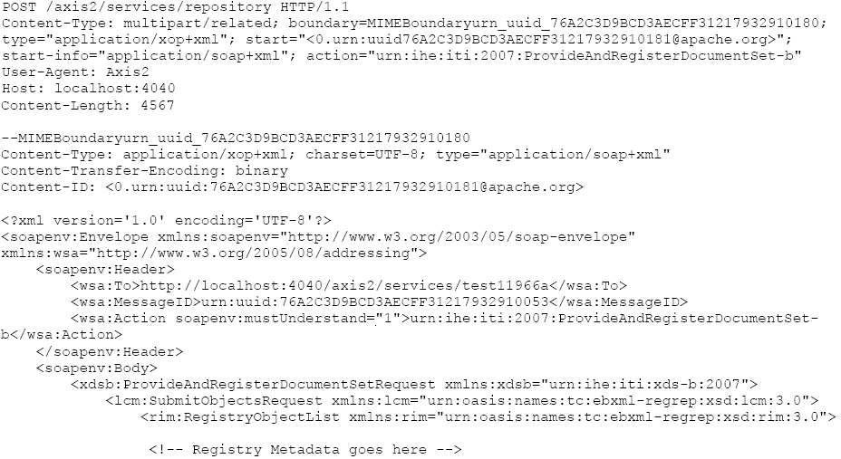
实现示例
HTTP -> SOAP -> ebXML

Slide 41
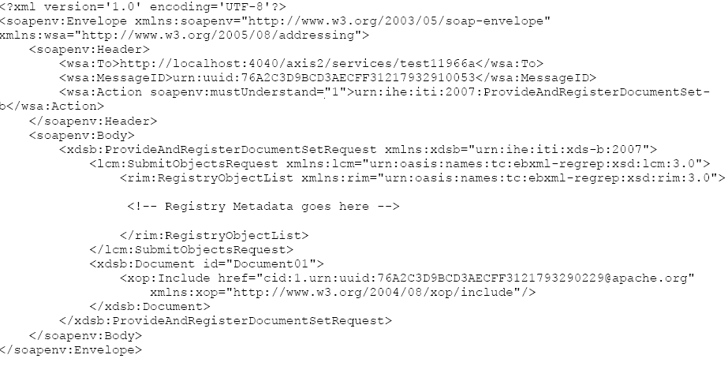
实现示例
SOAP+EBXML

Slide 42
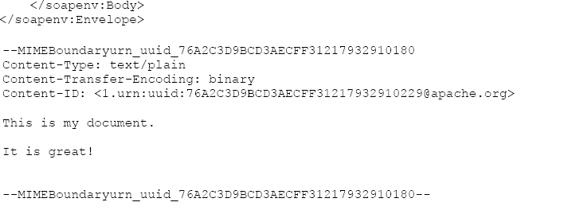
实现示例
MTOM/XOP：文档携带方式

Slide 43
XDS自测工具
客户端（文档源 文档消费者）：
  工具xdstoolkit
    http://ihexds.nist.gov/XdsDocs/xdstoolkit/（命令行）
    http://ihexds.nist.gov/XdsDocs/xdstoolkitgui/（Web GUI）
    http://hit-testing.nist.gov:12080/xdstools2/(Web GUI在线)
    xdstoolkit_06_13.zip (最新版，证书已过期)
服务端（文档存储库 文档注册库）：
  http://ihexds.nist.gov:9080/tf6/services/xdsregistryb
  http://ihexds.nist.gov:9080/tf6/services/xdsrepositoryb
  https://ihexds.nist.gov:9085/tf6/services/xdsregistryb(TLS)
  https://ihexds.nist.gov:9085/tf6/services/xdsrepositoryb(TLS)
    http://ihexds.nist.gov:9080/LogReader/(日志)
  http://ihexds.nist.gov:9080/xdstools/pidallocate（增加病人）
参考页面
  http://ihewiki.wustl.edu/wiki/index.php/XDS_Main_Page
  http://ihexds.nist.gov/（XDS专项）
  http://www.ihe.net/Technical_Framework/index.cfm(规范文档)

Slide 44
  XDS相关技术

Slide 45
XDS.A Actors and Transactions
Patient
Identity Source
Patient Identity
Feed
Query Registry [ITI-16]
Document
Document
Registry
Consumer
Registry Stored Query [ITI-18]
Register
Document Set [14]
Provide&Register
Retrieve
Document Set[15]
Document
Document [17]
Document
Source
Repository
http://wiki.ihe.net/index.php?title=XDS.b_Implementation

Slide 46
XDS.B Actors and Transactions
Patient
Identity Source
Patient Identity
Register store Query[18]
Feed
Document
Document
Registry
Consumer
Register
Document Set-b[42]
Provide&Register
Retrieve
Document Set-b[41]
Document
Document set[43]
Document
Source
Repository
http://wiki.ihe.net/index.php?title=XDS.b_Implementation
Notes:
(1) ebXML元数据（metadata）格式升级，从ebXML Reg/Rep注册中心信息模型2.1版本升级到3.0版本。
(2) 优化查询方式，更新了Stored Query方式进行文档查询时的数据绑定。
(3) 优化文档提取效率，修改XDS.a中文档提取（事务ITI-17）为文档集(Document
Set)提取。
(4) 优化“文档存储池”在文档索引中的表达方式，在文档元数据中使用唯一标识号代表相应的“文档存储池”。
XDS.b基于ebXML 3.0, XDS.a基于ebXML 2.1
使用MTOM/XOP带文档附件，代替之前的BASE64编码嵌入XML方式（兼容问题）
全部基于Web Service方式，代替之前通过HTTP方式获取文档

Slide 47
XDS.b区别于XDS.a
XDS.b基于ebXML 3.0, XDS.a基于ebXML 2.1
使用MTOM/XOP带文档附件，代替之前的BASE64编码嵌入XML方式（兼容问题）
全部基于Web Service方式，代替之前通过HTTP方式获取文档

Slide 48
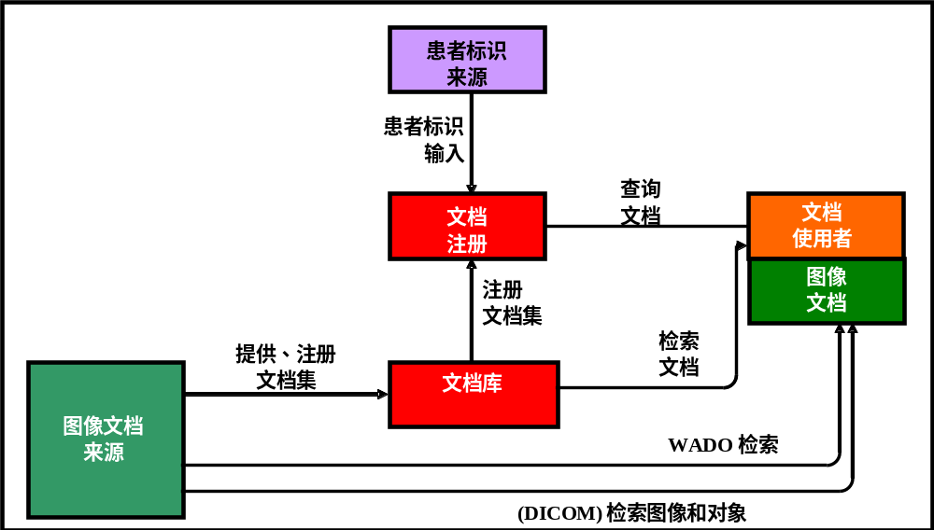
IHE XDS-I：流程图
医学数字成像与通信标准
Notes:
相对于XDS.a和XDS.b，XDS-I增加了“影像文档源”和“影像文档用户”两个角色。“影像文档源”负责生成和注册影像信息文档；“影像文档用户”能够根据提取到的文档信息从“影像文档源”提取到DICOM实体，包括影像、影像显示说明(Presentation States)、报告、关键图像注释（Key Image Note）和证据文档（Evidence Documents）。
XDS-I的架构核心是分布式存储和集中式影像文档索引，该架构可以减轻数据中心建设成本和系统压力，并能充分使用医疗机构原有影像信息系统。除了医学影像分布式存储之外，医疗文档一般也采用分布式部署，即拥有“影像文档源”的医疗机构部署自己的“文档存储池”。

Slide 49
XDS-I
跨机构影像文档共享（Cross-Enterprise Document Sharing for Imaging）
基于XDS，对文档格式与内容进行约束
包括DICOM影像共享与影像诊断报告共享
  影像共享：KOS文档＋WADO或CMOVE方式
  报告共享：PDF文档或HL7 CDA文档方式
保存到文档存储库的文档非图像本身，而是包含图像DICOM信息的KOS文件，消费者根据KOS文件到源获取图像

Slide 50
XDS.B-I
Registry Stored Query [ITI-18]
←
Document Registry
(XDS.b)
Document Consumer
(XDS.b)
Imaging Document
Consumer
↑ Register
Document Set – b [ITI-42]
Provide & Register Imaging
Document Set – MTOM/XOP [RAD-68]
Retrieve Document
Set [ITI-43]←
Imaging Document
Source
Document Repository
(XDS.b)
WADO Retrieve [RAD-55] ←
Retrieve Imaging Document Set [RAD-69] ←
Retrieve Images [RAD-16] ←
Retrieve Presentation States [RAD-17] ←
Retrieve Reports [RAD-27] ←
Retrieve Key Image Note [RAD-31] ←
Retrieve Evidence Documents [RAD-45] ←

Slide 51
[RAD-68] Provide and Register Imaging Document Set – MTOM/XOP
DICOM 2011 PS 3.3: Key Object Selection Document (KOS)
DICOM 2011 PS 3.16: Content Mapping Resource
DICOM 2011 PS 3.18: Web Access to DICOM Persistent Objects (WADO)
PDF/AISO 19005-1.
HL7 CDA Release 2.0 (denoted HL7 CDA R2, or just CDA, in subsequent text)

Slide 52
The wsdl definition for the Provide-and-Register transaction can be found on
the IHE FTP server at:
ftp://ftp.ihe.net/TF_Implementation_Material/ITI/wsdl/XDS.b_DocumentRepository.wsdl
测试工具
  http://ihedoc.wustl.edu/mesasoftware/13.x/dist/index.htm

Slide 53
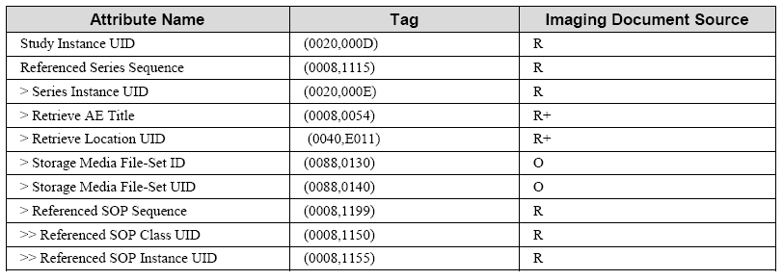
KOS文件
参加DICOM文档：A.35.4 Key Object Selection Document Information Object Definition

Slide 54
WADO
通过Http方式返回特定格式图像：
http://wadoserver/wado?studyUID=...
参数：
  Content Type => DICOM JPEG等
  studyUID => 包含对象的检查的UID
  seriesUID => 包含对象的系列的UID
  objectUID => 单个对象的UID
  frameNumber => 被选中的帧的数目
  transferSyntax 传输语法
  anonymize charset 字符集

Slide 55
WADO产生
  imageQuality => 控制压缩的等级（从1到100）
  presentation => 表示状态（ Presentation State）SOP及其系列（将应用于图像上）的UID
  windowCenter / windowWidth
  region => 图像将显示的部分，以相对坐标的方式表示（左上角和右下范围）
  rows => 像素的最大数目（垂直）
  columns => 像素的最大数目（水平）
  annotation => 将叠加于图像上的文本（人口统计信息和技术信息分别为“患者”和/或“技术”）

Slide 56
XDS-I
测试工具
  http://ihedoc.wustl.edu/mesasoftware/13.x/dist/index.htm

Slide 57
  Test Case

Slide 58
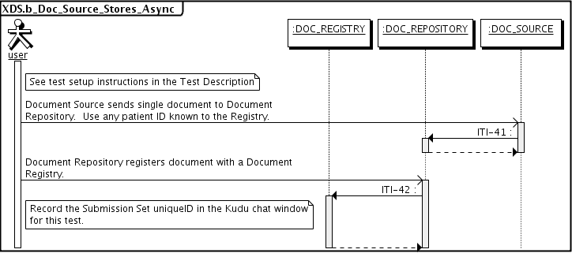
Provide & Register a document-Async
Notes:
提交并注册文档，及生命周期管理，查询，获取文档
提交文件夹
提交失败的测试

Slide 59
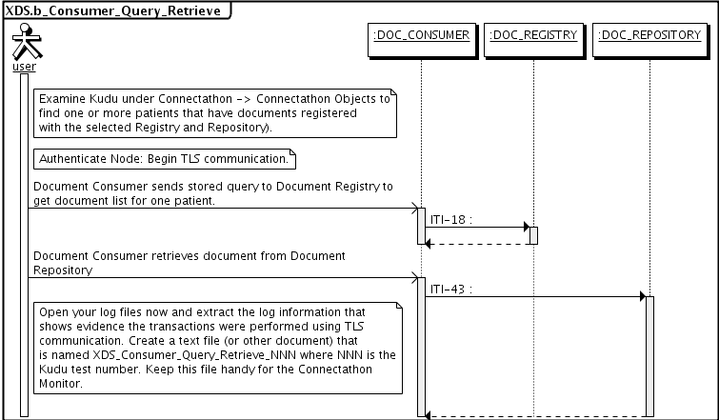
XDS.b Consumer Query Retrieve

Slide 60
ATNA
ATNA（Audit Trail and Node Authentication，审计跟踪与节点验证）
审计跟踪：用户责任可记录性，以规范的方式进行日志记录
节点验证：节点属于同一安全域（TLS）
用户验证：未规范验证技术

Slide 61
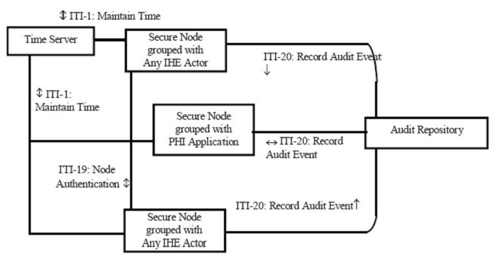
ATNA角色与事务

Slide 62
ATNA节点验证
节点验证
  DICOM，使用TLS协议传输
  HL7，使用TLS协议传输
  HTTP，使用TLS协议传输

Slide 63
ATNA审计跟踪
审计跟踪
  审计消息格式：RFC-3881
  Security Audit and Access Accountability Message XML：对医疗应用的安全审计和访问可说明性消息XML数据定义
  审计记录传输方式：
    利用RFC-3195中定义的可靠系统日志协议，采用“COOKED”模式传输。(TCP)
    利用RFC-3164中定义的BSD系统日志传输。（UDP）
    审计存储库应支持以上两种传输方式，IHE角色（客户端）可选择二者之一，建议选择可靠系统日志。因为处理发送确认、消息丢失预防和消息截断预防等问题。

Slide 64
ATNA审计消息格式
审计消息格式：RFC-3881,主要内容
  Event Identification ：事件
    Event ID
    Event Action Code
    Event Date/Time
    Event Outcome Indicator
    Event Type Code
  Active Participant Identification ：用户
    User ID
    Alternative User ID
    User Name
    User Is Requestor
    Role ID Code

Slide 65
ATNA审计消息格式
  Network Access Point Identification ：网络节点
    Network Access Point Type Code
    Network Access Point ID
  Audit Source Identification ：审计源
    Audit Enterprise Site ID
    Audit Source ID
    Audit Source Type Code
  Participant Object Identification ：患者
    Participant Object Type Code
    Participant Object Type Code Role
    Participant Object Data Life Cycle
    Participant Object ID Type Code
    Participant Object Sensitivity
    Participant Object ID
    Participant Object Name
    Participant Object Query
    Participant Object Detail

Slide 66
ATNA日志可靠传送
  TCP传输方式
  支持Device -> Relay -> Collector 传输方式，Device为消息源，Relay进行接收与转发，Collector为收集器，进行消息收集与管理
  COOKED传输方式
    iam节点：告诉对方自己的类型： Device Relay Collector
    Entry节点：一个日志记录
    Path节点：消息已经过的relay列表

Slide 67
ATNA日志BSD方式传送
  UDP传输方式(默认端口514，可修改)
  消息格式：
  示例：<34>Oct 11 22:14:15 mymachine su: 'su root' failed for lonvick on /dev/pts/8
    PRI:<34>= 4×8＋2，Facility(应用) ×8＋Severity(严重级别)
    Header:
      34>Oct 11 22:14:15 时间
      Mymachine 主机名
    Message: su: 'su root' failed for lonvick on /dev/pts/8

Slide 68
ATNA自测工具
模拟日志消息发送(Syslog test message Sender)：
  http://gazelle-gold.wustl.edu/SyslogSender/Sender.jsf
模拟日志消息接收(Syslog Collector )：
参见：http://ihewiki.wustl.edu/wiki/index.php/Syslog_Collector
发送到：gazelle-gold.wustl.edu (128.252.175.39)
端口：UDP 3001 - 3010 TCP 3101 - 3110 TLS 3201 - 3210
总参考页面：http://ihewiki.wustl.edu/wiki/index.php/Syslog_Message_Browser

Slide 69
谢谢

